Slide 1
BİRECİK
REHBERLİK VE ARAŞTIRMA
MERKEZİ
PSİKOSOSYAL KORUMA
VE
ÖNLEME ÇALIŞMALARI
(OKUL İDARECİLERİ)
SUAT ZİYAN
Rehberlik Hizmetleri Bölüm Başkanı

Slide 2
Psikososyal Destek Hizmetlerinde Önleyici Çalışmalar;
Bireylerin ruhsal ve sosyal açıdan sağlıklı bir yaşam sürmesini sağlamak, stresle başa çıkma becerilerini geliştirmek ve olası psikolojik sorunları ortaya çıkmadan önce engellemek amacıyla yürütülen faaliyetlerdir.
Psikososyal Destek Hizmetlerinde Önleyici Çalışmaların Amaçları;
Ruh sağlığının korunması ve güçlendirilmesi
Risk altındaki grupların desteklenmesi
Travmatik olayların etkilerinin azaltılması
Toplumda farkındalık oluşturulması
Sosyal uyumun desteklenmesi
Krizlerin etkisini azaltmak için hazır olunulması

Slide 3
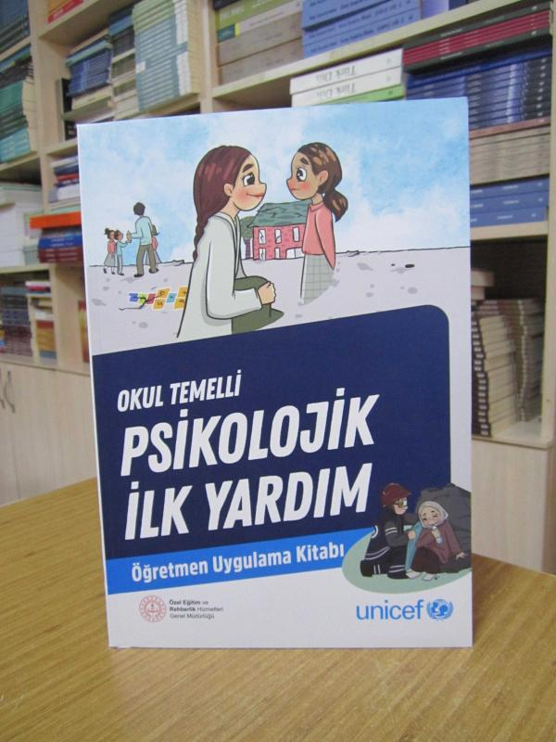
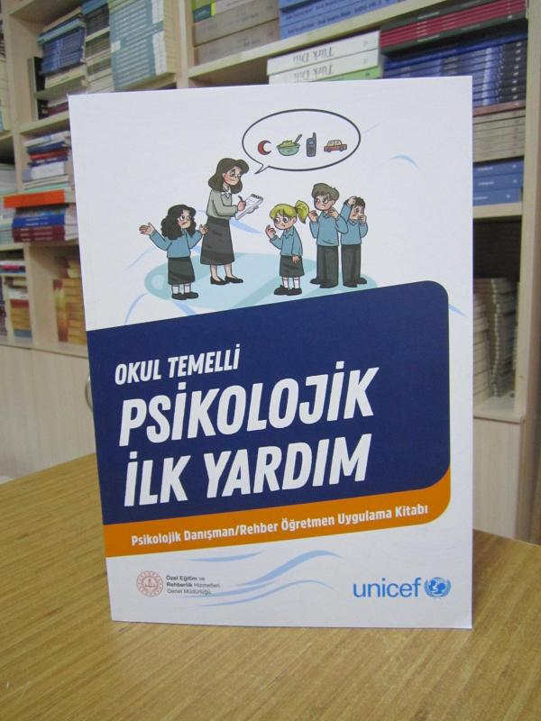
Okul temellİ psİkolojİk İlk yardIm

Slide 4
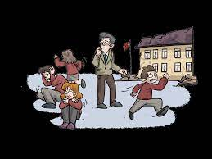
Psikolojik İlk Yardım (Piy) Nedir?
Doğal afetler, şiddet, kaza, terör saldırsı gibi bireysel ya da toplumsal düzeyde olumsuz etkilere neden olan bir kriz esnasında ya da hemen sonrasında sunulan ilk psikososyal müdahaledir.

Slide 5
Psikolojik İlk Yardım (PİY) Nedir?
Müdahaleci olmayan, pratik bakım ve destektir.
Bireylerin kriz ya da travmatik bir olay sonrası ihtiyaçlarını ve endişelerini değerlendirir.
İnsanların temel ihtiyaçlarının (yiyecek, su vb.) giderilmesine yardımcı olur.
Bireyleri dinlemek ancak onları konuşmaya asla zorlamamaktır.
İnsanları rahatlatmak ve sakin hissetmelerine yardımcı olmaktır.
İnsanların bilgi, hizmet ve sosyal destek sistemlerine ulaşmalarına yardımcı olmaktır.
İnsanları kriz ve travma sonrasında daha fazla zarar görmekten korumaktır.

Slide 6
Psikolojik İlk Yardım (PİY) Ne Değildir?
Sadece profesyonellerin yapabileceği bir eylem değildir.
Profesyonel psikolojik danışma uygulaması değildir.
PİY strese neden olan olayın detaylı bir şekilde tartışılmasını içermez.
Psikolojik anlamlandırma değildir.
Psikolojik bilgilendirme değildir.
Kişilere başlarına ne geldiklerini analiz etmelerini ya da zaman ve olayları sıralamalarını istemek değildir.
PİY, insanların hikâyelerini dinlemek için hazır bulunmayı içermesine rağmen onlara olaydaki duygu ve tepkilerini anlatmaları için baskı yapmak değildir.

Slide 7
PİY Kimler İçindir?
Psikolojik ilk yardım, travmatik bir olay veya bir kriz durumunun hemen sonrasında stres altındaki tüm yaş gruplarındaki bireyler için uygulanabilir.
PİY Nerede Verilir?
PİY, yeterince güvenli olan; krizden etkilenen kişinin mahremiyetini ve haysiyetini korumak için uygun olan her yerde verilebilir. PİY için en uygun alanlar, genellikle olay/kaza yeri veya yardım hizmetlerinin verildiği sağlık merkezleri, sığınaklar, kamplar, okullar ve gıda yardımlarının dağıtıldığı tesislerdir.

Slide 8
PİY Ne Zaman Verilir?
Piy krizden etkilenen insanlara olayın hemen ardından yardım etmeyi amaçlamaktadır. Travmatik bir olaydan sonra, yoğun stres altındaki kişilerle ilk temasa geçildiği anda psikolojik ilk yardım sağlanabilir. Bu yardım doğal afetlerde, genellikle afet sırasında ya da afetten hemen sonra uygulanır.
Okul temelli Psikolojik İlk Yardım Nedir?
Piy Okul; okul ortamında ya da okul dışında bir alanda ortaya çıkan kritik ve acil bir durumun hemen sonrasında öğrencilere, ailelere, okul personeline ve diğer kişi ve kurumlara yardımcı olmayı amaçlayan, kanıta dayalı bir müdahale modelidir.

Slide 9
Okul Temelli Psikolojik İlk Yardımın Amacı Nedir?
Okulda yaşanan kritik ve acil bir durumun hemen sonrasında öğrencilerin, ailelerin, okul personelinin stresini azaltmak, mevcut ihtiyaçlarını karşılamalarına yardımcı olmak ve uyum sağlayıcı bir işlevselliği teşvik etmektir.
Okul Temelli Psikolojik İlk Yardım Ne Zaman Kullanılır?
PİY Okul, afet durumları ya da travmatik bir olaydan hemen sonra en etkili müdahaledir.
Okul Temelli Psikolojik İlk Yardım Kimler İçindir?
Piy Okul; bir afete veya başka bir acil duruma maruz kalan öğrenciler, okul personeli ve aileleri için tasarlanmıştır. PİY okulun odak noktası, travma ve kriz durumuna maruz kalan çocuk ve ergenleri desteklemek ve güçlendirmektedir.

Slide 10
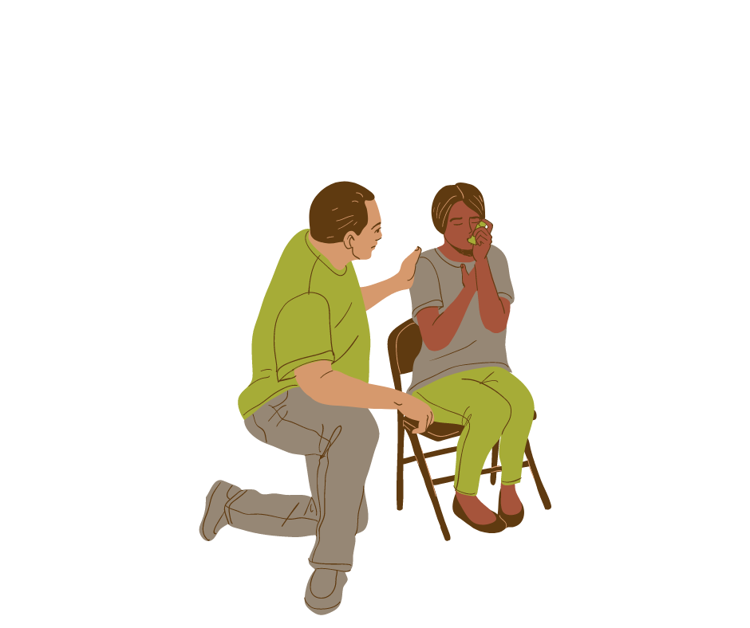
Okul Temelli Psikolojik İlk Yardımı Kim Uygular?
Bir ruh sağlığı müdahalesi olmadığı için psikolojik danışman/ rehber öğretmen, öğretmen, yönetici, personel veya veli, ruh sağlığı eğitimi almış olsun ya da olmasın PİY çerçevesinde eğitim almışsa iyileşme sürecine katkı sunabilir.

Slide 11
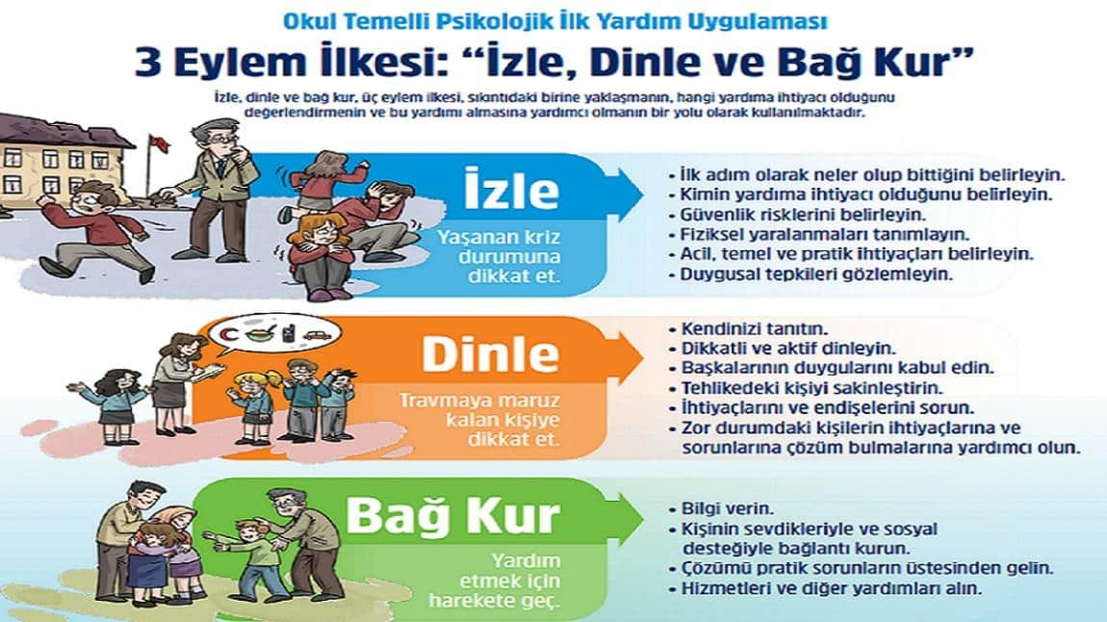

Slide 12
PİY Bireyin;
Güvende hissetmesine,
Başkalarıyla bağ kurmasına,
Sakinleşmesine,
Umut geliştirmesine,
Sosyal, fiziksel ve duygusal desteğe güvenli ve daha hızlı erişmesine,
Yaşanan travmatik durum için birey veya topluluk olarak yalnız olmadığını ve kendisine yardım edileceğini hissetmesine katkı sağlar.

Slide 13
Travmatik Yaşantıları Sonrasında Neler Yapabiliriz?
Doğal afetler, kazalar, kayıplar, şiddet olayları vb sonrasında öğrenciler, öğretmenler ve veliler üzerinde hem psikolojik hem sosyal etkileri hafifletmek ve kişilerin dayanıklılığını artırmayı ve baş etme becerilerini geliştirilmesi gerekmektedir.
Genel İlkeler:
Normalleştirme: Verilen tepkilerin (ağlama, öfke, içe kapanma vb.) travma sonrası olağan olduğunu anlatmak.
Bilgilendirme: Travmatik olayın etkileri ve bu etkilerle baş etme yolları hakkında doğru ve sade bilgiler sunmak.
Güven Duygusu Sağlama: Fiziksel ve duygusal güvenliği yeniden inşa etmeye yönelik ortamlar oluşturmak.
Dayanışma ve Sosyal Destek: İnsanların yalnız olmadığını hissettirmek, dayanışmayı teşvik etmek,
Uygun Yönlendirme: Gerekli durumlarda psikolojik destek ve profesyonel yardım sunmak.

Slide 14
Öğrenciler İçin Çalışmalar
Psikoeğitim Etkinlikleri
Travma sonrası yaşanan duyguların (korku, suçluluk, öfke) anlatıldığı sade sunumlardır.
Hikaye anlatımı, resim çizme, oyun terapisi gibi yöntemlerle ifade imkânı sağlamak,
2. Duygusal İfade Çalışmaları
Duyguları tanıma, adlandırma ve ifade etme becerilerini geliştiren sınıf içi etkinlikler.
‘Kendimi nasıl hissediyorum?’ panoları, duygu kartları gibi araçlarla desteklenebilir.
3.Rutine Dönüşün Desteklenmesi
Günlük okul rutinlerine dönüş teşvik edilerek güven duygusu pekiştirilir.
Belirsizliklerin azaltılması (ne zaman, ne olacak gibi konularda açıklık sağlam).
4. Sanat ve Oyun Temelli müdahaleler
Travmatik yaşantıların işlenmesine yardımcı olan yaratıcı etkinlikler (resim, müzik, drama).
Rahatlatıcı ve yapılandırılmış oyun saatleri.

Slide 15
Öğretmenler için Çalışmalar
Bilgilendirme Seminerleri
Travma sonrası öğrenci davranışları, dikkat ve öğrenme üzerindeki etkileri hakkında eğitim,
‘Travma sonrası ne normaldir?’ konulu atölye çalışmaları gibi,
2. Duygusal Destek ve Süpervizyon
Öğretmenlerin de yaşadığı zorlayıcı duygulara alan açılması,
Psikolojik danışmanlar eşliğinde grup süpervizyonları.
3. Sınıf Yönetiminde Travma Duyarlılığı
Öğrencilere anlayışlı, yapılandırılmış ve destekleyici yaklaşım sunmak.
Travmatik tetikleyicilere karşı duyarlılık geliştirme,
4.Kendine Bakım Etkinlikleri
Tükenmişlik ve ikincil travmayı önlemek için öğretmenlere yönelik kendine bakım eğitimleri,
Nefes çalışmaları gibi rahatlatıcı uygulamalar.

Slide 16
Veliler İçin Çalışmalar
Ebeveyn Bilgilendirme Toplantıları
Travmatik olaylar sonrası çocukların gösterebileceği davranışlar hakkında bilgilendirme,
‘Çocuğuma nasıl destek olabilirim?’ başlığında öneriler.
2. Evde Duygusal Destek Stratejileri
Çocukla açık iletişim kurma, onu dinleme ve duygularını onaylama yolları.
Aile içi rutinlerin tekrar yapılandırılması.
3. Topluluk Destek Grupları
Benzer deneyimler yaşamış velilerin birbirine destek olabileceği grup çalışmaları.
Psikolojik danışman eşliğinde deneyim paylaşımı.
4. Profesyonel Destek Yönlendirmesi
Şiddetli tepkiler gösteren çocuklar veya veliler için uygun uzmanlara yönlendirme.
Rehberlik servisleriyle iş birliği içinde destek hattı kurulması.

Slide 17
UNUTMAYIN!
Travmatik bir olay sonrası verilen tepkiler normaldir.
Zamanla azalabilir ancak bazı durumlarda uzman desteği gerekebilir
Destek İçin Başvurabileceğiniz Yerler:
Okul Rehberlik Servisi
Psikolojik Danışmanlık Merkezleri
ALO 183 Sosyal Destek Hattı
Yerel Ruh Sağlığı Kuruluşları

Slide 18
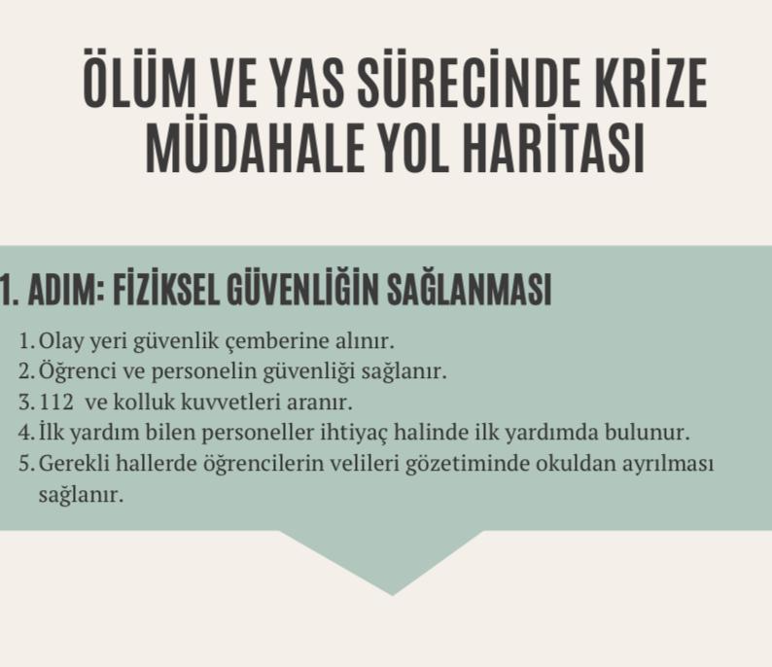

Slide 19
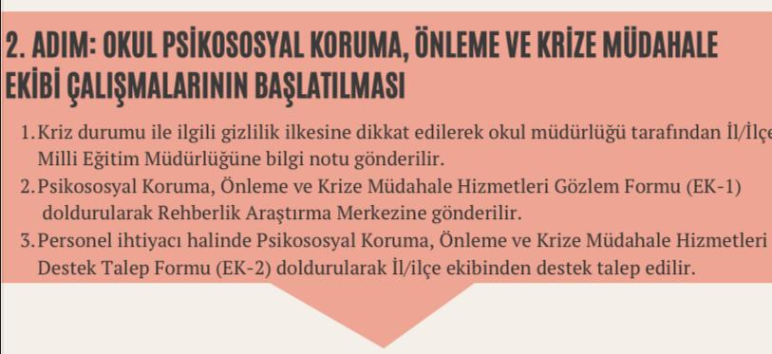

Slide 20
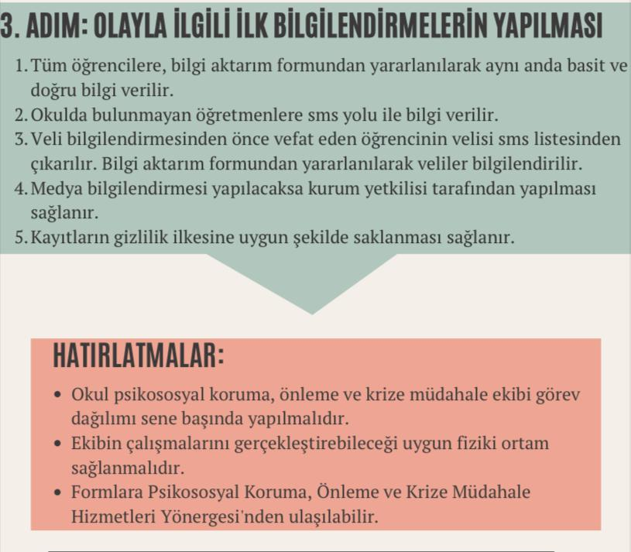

Slide 21
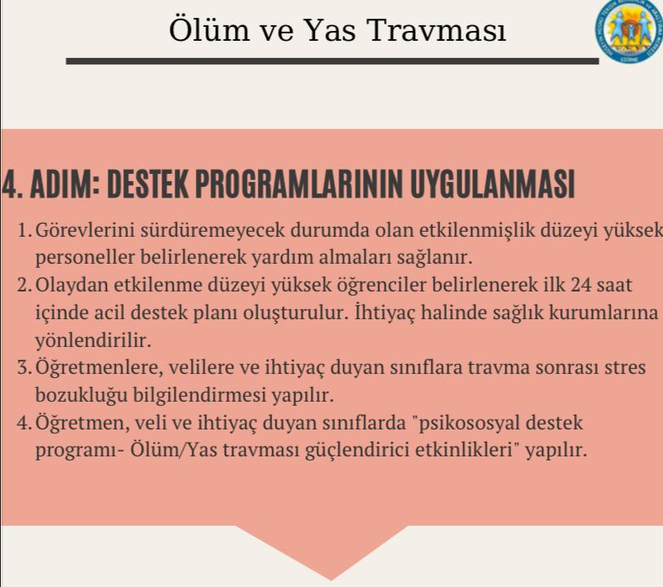

Slide 22
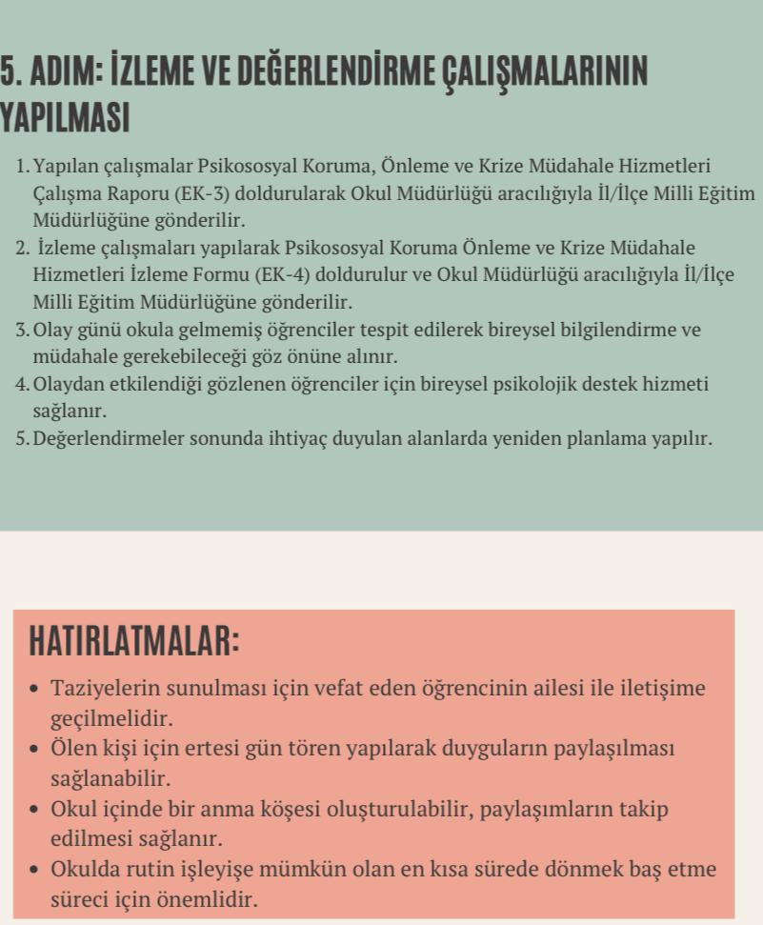

Slide 23
Kayıp ve Yas Sürecinde Öğretmen ve Velilerin Rolleri
Yas Nedir?
Yas; ölüm, kayıp veya bir felaket nedeniyle duyulan acı ve bu doğrultudaki tepkilerdir.
Çocuklarda Yas Süreci Nasıl İşler?
Gelişim dönemlerine göre yas tepkileri farklılık göstermektedir.
Velinin Rolü
a.) Duygusal Destek
Duygularını bastırmadan kabul etmek
Empatik iletişim
b.) Açık ve Gerçekçi Konuşmak
Ölüm hakkında dürüst ve yaşa uygun açıklamalar
Mitlerden kaçınma (‘uyuyor’, ‘uzakta’)
c.) Rutinleri Sürdürmek
Güven duygusunu artırma
d.) Model Olmak
Sağlıklı başa çıkma yolları sergilemek.
e.) Gerekirse Profesyonel Destek

Slide 24
Öğretmenin Rolü
a.) Gözlem ve Duyarlılık
Duygusal ve davranışsal değişikliklerin farkında olmak
b.)Destekleyici Ortam Sunmak
Sınıf içinde güvenli ve anlayışlı yaklaşım
c.) İletişim ve İş Birliği
Aile ile düzenli iletişim kurmak
d.) Sınıf Dengesi ve Mahremiyet
Diğer öğrencileri uygun şekilde bilgilendirme
e.) Rehberlik Servisi ile İş Birliği
Profesyonel destek sağlama adımları
Sonuç olarak Yas süreci bireyseldir, sabır ve anlayış gerektirir. Öğretmen ve veli desteği çocuğun iyileşmesinde temel etkendir.

Slide 25
Kayıp ve Yas Sürecinde Öğrencilerle Yapılacak Çalışmalar
1.Psikososyal Çalışmalar
Amaç: Öğrencinin yas sürecini anlaması ve duygularını tanıması
2. Sanat ve Yaratıcılık Temelli Çalışmalar:
Amaç: Duyguların yaratıcı yollarla ifadesi
Etkinlik Örnekleri:
Anı kutusu hazırlama
Duygu çizim defteri
‘Hatırladığımda Gülümsüyorum’ panosu
3. Bireysel Görüşmeler
Amaç: Öğrencinin özel ihtiyaçlarına bireysel odaklanmak
4. Grup Rehberliği
Amaç: Paylaşım, empati ve birlikte iyileşme ortamı oluşturmak
Uygulamalar:
Paylaşım Çemberi
Gevşeme ve nefes egzersizleri
Yasla beş etme becerileri

Slide 26
5. Kitaplar ve Hikayelerle Çalışmalar
Amaç: Ölüm ve yas temalarını dolaylı olarak ele almak.
Etkinlik Önerileri:
Yaşa uygun hikaye okuma ve tartışma
Hikaye tamamlama çalışmaları
Kitap üzerinden duygu ifadesi
6. Rutinlere Uyum ve Normalleşme
Okul rutinlerinin sürdürülmesi
Akademik baskının azaltılması
Günlük yaşamda destekleyici yaklaşım
7. Dikkat Edilmesi Gerekenler
Her çocuk farklı şekilde yas tutar
Travmatik tepkiler gözlenirse profesyonel destek gerekir.
Gizlilik, empati ve sabır çok önemlidir.
Sonuç: Kayıp sonrası destek, çocuğun iyileşme sürecinde kritik dönemdir. Rehber öğretmen, veli ve öğretmen iş birliği içinde olmalıdır. Güvenli, anlayışlı ve yapılandırılmış destek ortamları sağlanmalıdır.

Slide 27
Psikososyal Destek Hizmetleri Kapsamında Sahada Görevli Personele Yönelik Çalışmalar:
Hedef Grup
Afet Bölgelerinde görev yapanlar.
Sağlık çalışanları
Rehber Öğretmenler, Sosyal hizmet uzmanları , psikologlar vb
2. Eğitim ve Kapasite Geliştirme
Temel Psikolojik Destek Eğitimi
3. Süpervizyon ve Danışmanlık
Bireysel ve grup süpervizyonları
Gönüllü psikolojik danışmanlık
4. Ruh Sağlığı ve İyi Oluşu Destekleme
Tükenmişlik ve ikincil travmaya karşı önlemler
Nefes çalışmaları, sanat terapisi

Slide 28
5. İzleme ve Değerlendirme
Psikolojik iyi oluş anketi
Sürekli geri bildirim mekanizmaları
İhtiyaca göre desteklerin yeniden yapılandırılması
7. Örnek Uygulamalar
Türkiye’den veya dünyadan saha uygulamaları
Başarı hikayeleri ve kazanımlar.

Slide 29


